Slide 1

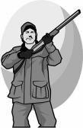


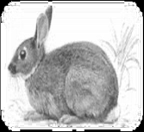
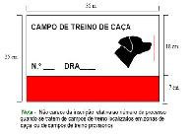
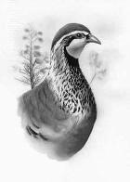
CURSOS DE PREPARAÇÃO PARA A CARTA DE CAÇADOR
GUARDA e COVILHÃ
CURSOS MINISTRADOS EM HORARIO PÓS LABORAL
INSCREVE-TE
FEDERAÇÃO DE CAÇA E PESCA DA BEIRA INTERIOR
Urbanização quinta da Alampada, Lt-26 r/c Apartado 452 Boidobra
6200-250 Covilha
FORMAÇAO DE CAÇADORES
GUARDA
JOAQUIM SALVADOR TEL 963322737 jmgsalvador1@sapo.pt
Sandra Esteves Tel.275315402 fcpbi@mail.telepac.pt
COVILHÃ
CASTELO BRANCO
ZONA DO PINHAL

